Slide 1
Motion Graphics
Zahraa Sadiq

Slide 2
شنو هو الموشن كرافكس ؟
الرسوم المتحركة هي وسيلة للتواصل مع الجمهور مع إضافة عمق للقصة. مع الموسيقى والنص الفعال ، يمكن إرسال رسالة إلينا. نستخدمها لإنشاء إعلانات ومقاطع فيديو ومشاركة المعلومات.

Slide 3
شنو انواع الموشن كرافكس ؟
2D flat
2.5D
3D
Typography
collage
apps motion graphic
Infographic
Notes:
Isometric, inimalist, collage, parallax and web & apps motion graphic.

Slide 4
2D

Slide 5
collage

Slide 6
Typography

Slide 7
Advanced Motion graphics

Slide 8
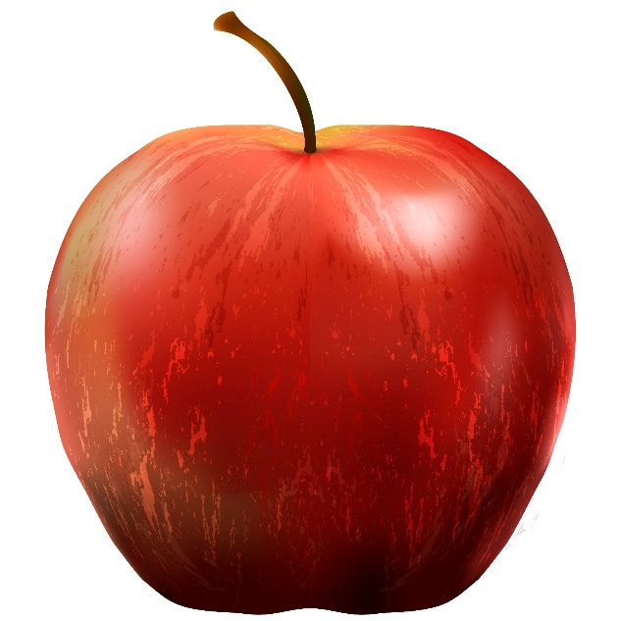
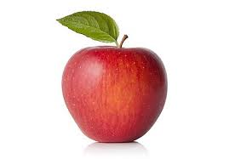
Vector vs Photo
تسمح الرسومات الفكترز للمبدعين ببناء أعمال فنية عالية الجودة ، بخطوط وأشكال نظيفة يمكن تغيير حجمها إلى أي حجم.
vector
Image

Slide 10
مراحل انشاء فديو موشن
السكربت
التصميم
التحريك
المونتاج

Slide 11
السكربت
اعرف معلومات عن الخدمة او المنتج
اعرف الجمهور المستهدف
- الفائدة التي ستعود على المشاهد
-الهدف من صنع الإعلان
-الفعل الذي تريد أن يأخذه المشاهد بعد إنتهاء الإعلان.

Slide 12
التصميم
تحويل الافكار الى رسومات توضيحية
photoshop بتجهيز الصور
Illustrator الخاص بتصميم الفكترز
,3dmax ,Cinema 4d إنتاج الأشكال ثلاثية الأبعاد

Slide 13
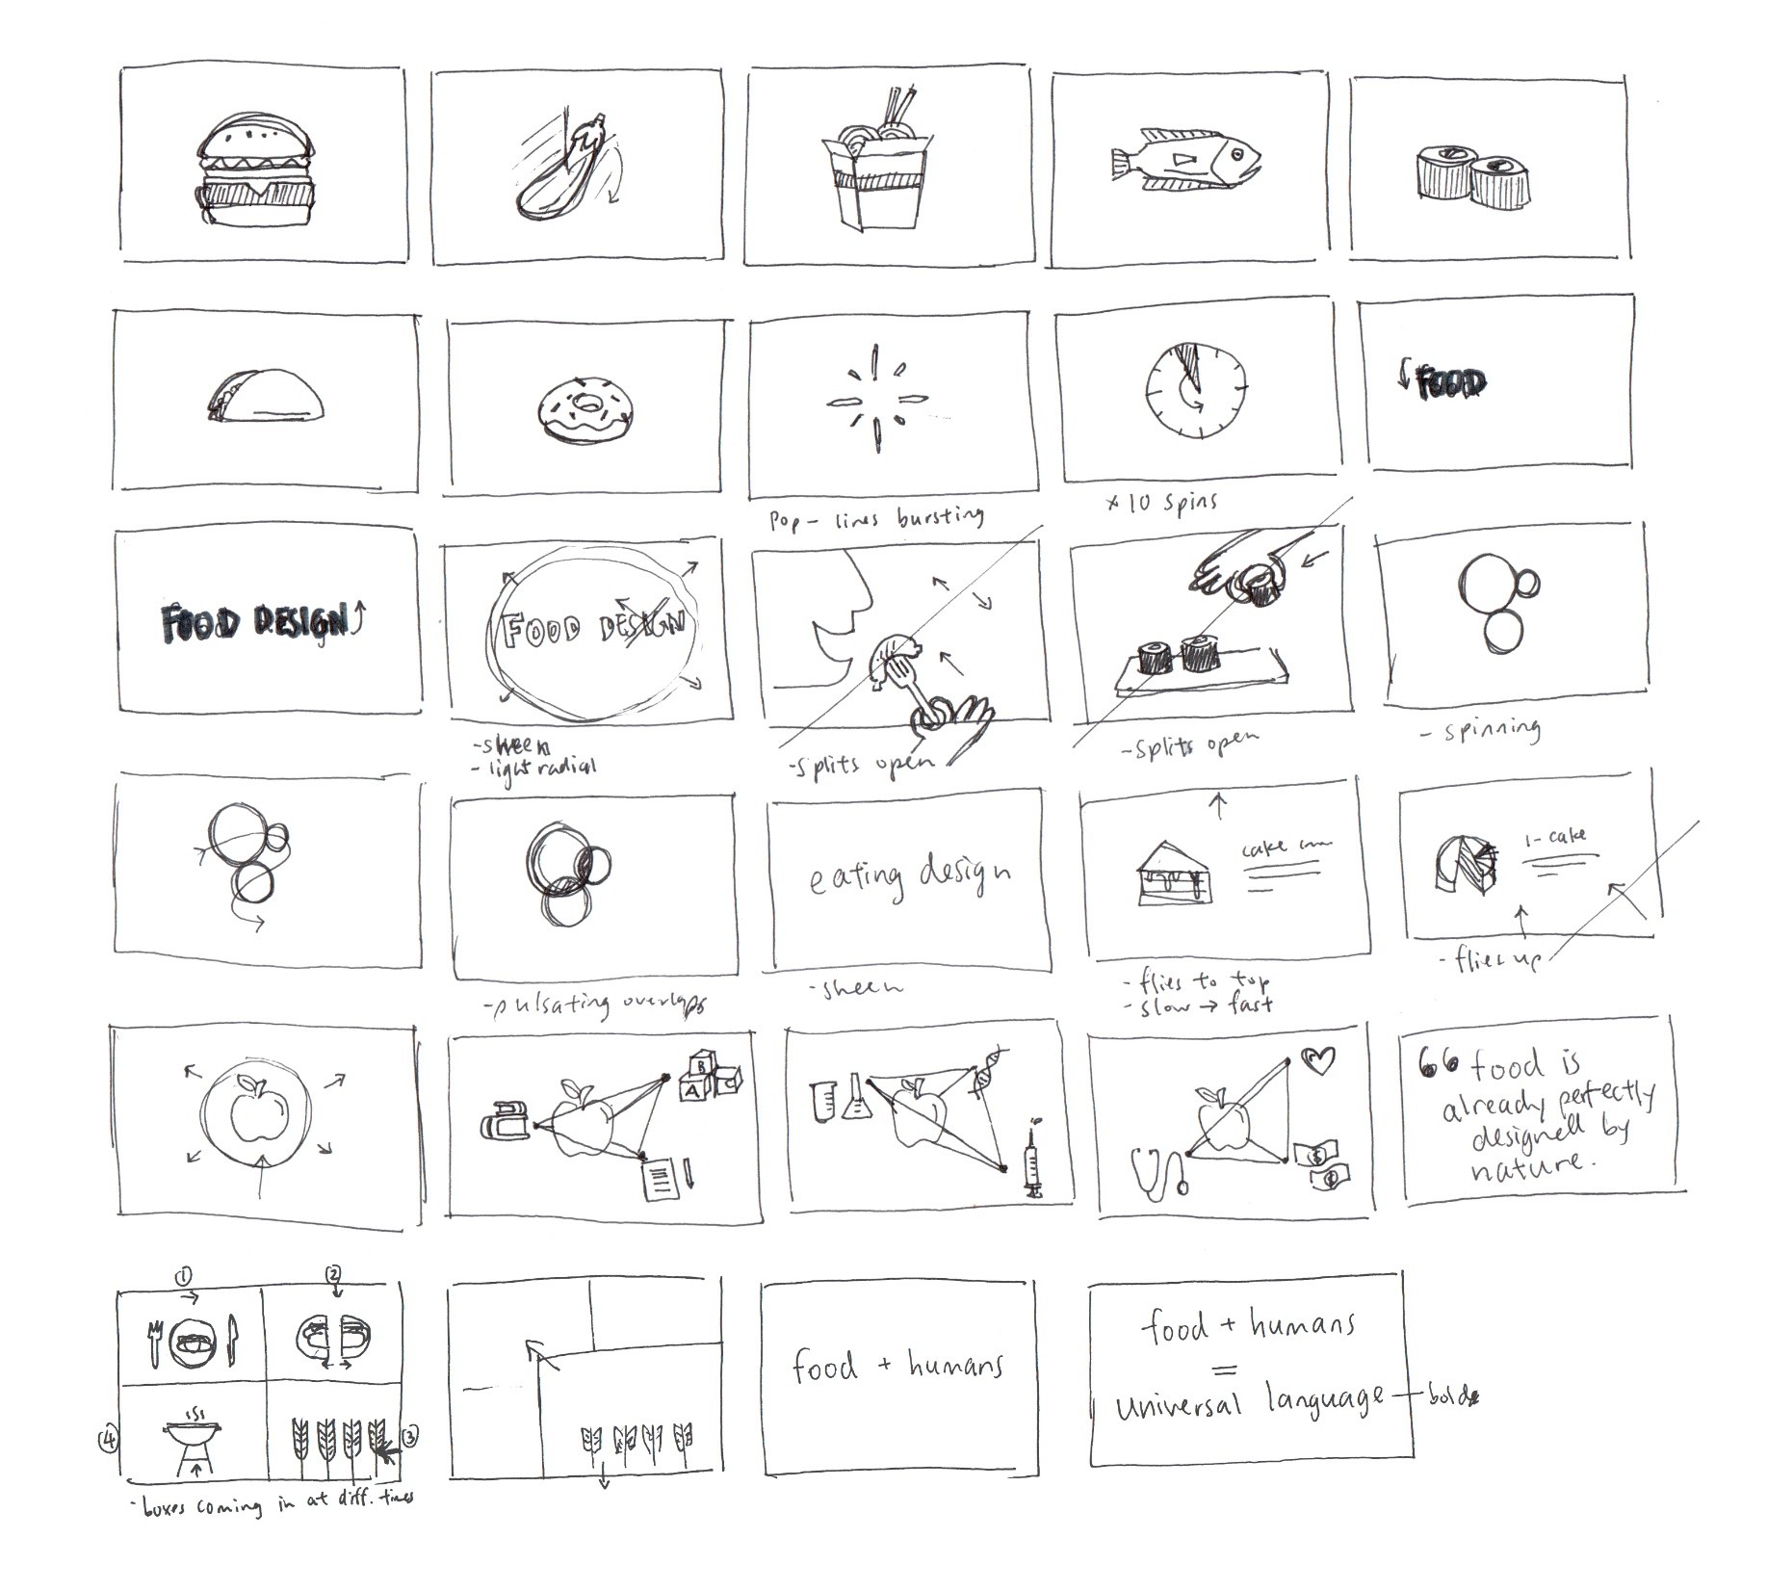

Slide 15
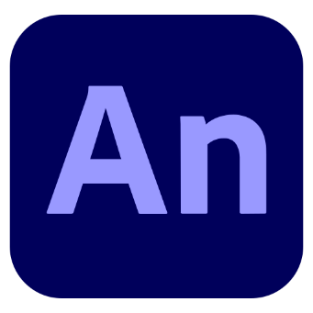
افضل برامج التحريك
Adobe after effects –
Adobe Animation
Moho

Slide 16
افضل برامج المونتاج
ويستخدم لجمع مقاطع الفيديو وإضافة الصوت والمؤثرات الصوتية والتأثيرات البصريةومن أشهر برامج المونتاج برنامج أدوبي بريميرPremier وبرنامج فاينال كت final cut وبرنامج Vegas وغيرها من البرامج

Slide 17
اضافة المؤثرات
اضافة المؤثرات الصوتية
اضافة المؤثرات المرئية
اضافة موسيقى

Slide 18
وتصدير الفديو
تصدير الفديو بصيغة MP4
اما من خلال برنامج adobe encoder مباشرةً
او من خلال تصديره AVI وتحويله لـ MP4 من خلال برامج خارجية

Slide 19
شلون اتعلم الموشن كرافكس ؟

Slide 20
اهم المصادر التعليمية
YouTube
Graphic and Motion Graphic Channel
Soni designer
mostafa makram TV
Popo Channel
Udemy
School of motion

Slide 21
منين انزل فكترز
Freepik
vecteezy
Storyset
Freevectors
shutterstock

Slide 22
شلون ابدي ادخل بسوق العمل ؟
تعلم المهارة
التطبيق
الابداع
نشر الاعمال
عرض العمل باسعار رمزية
بدأ العمل كمحترف

Slide 23
شرح واجهة البرنامج

Slide 24
اهم التحريكات الاساسية
Position
Rotation
Scale
Opacity

Slide 25
تطبيق بسيط

Slide 26
اسئلة عن الموشن

